Slide 1
Présentation solution Tour For Life
Par Steven Lignereux

Slide 2
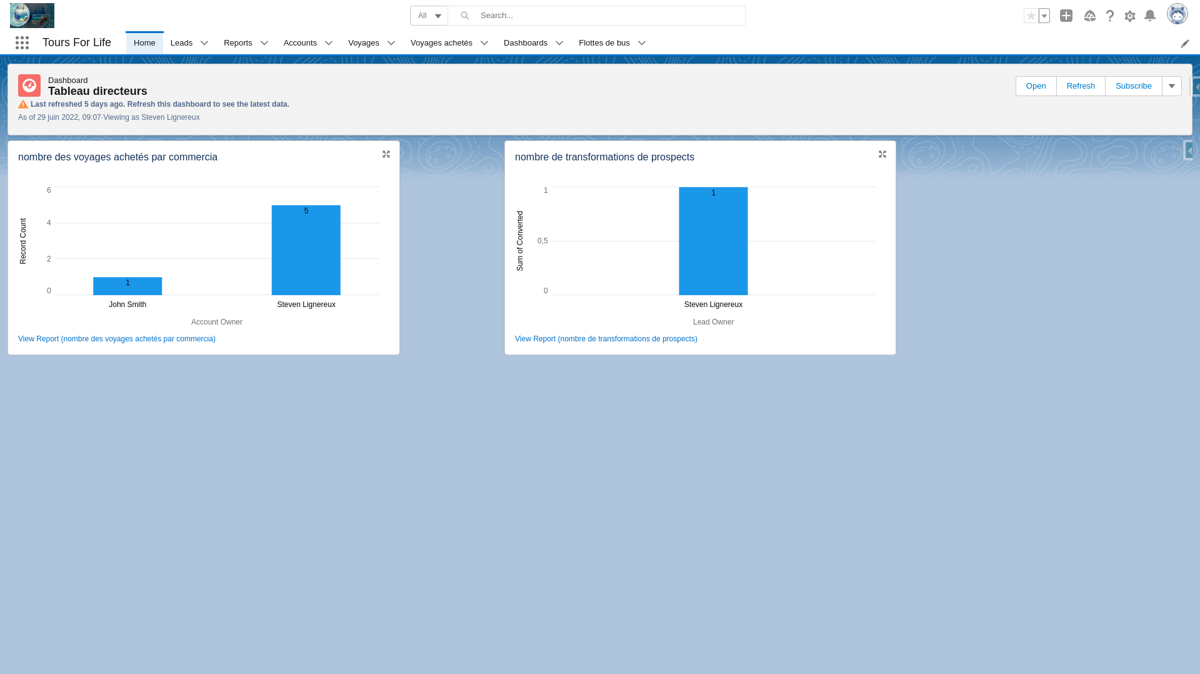
Présentation de la page d’accueil

Slide 3
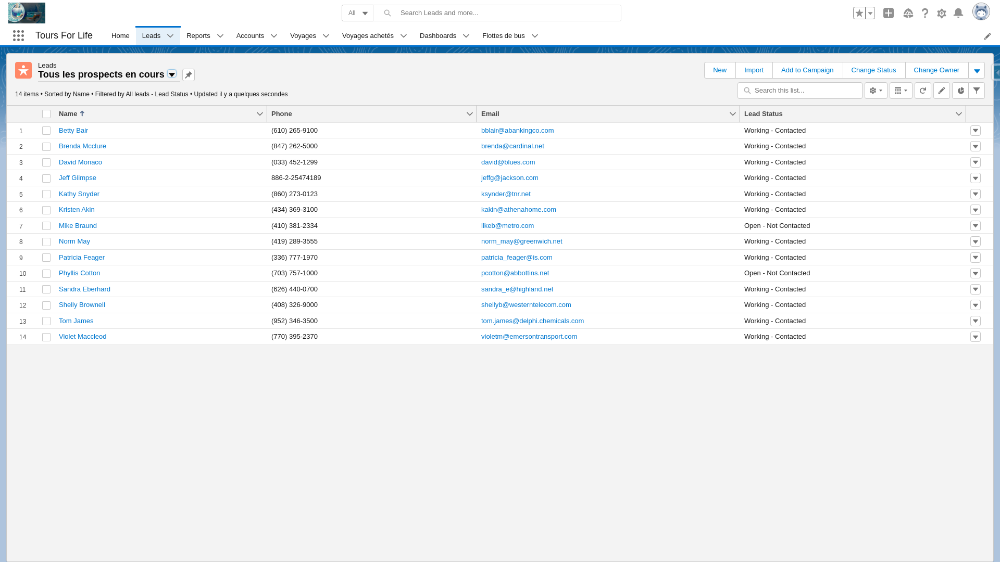
Liste des prospects

Slide 4
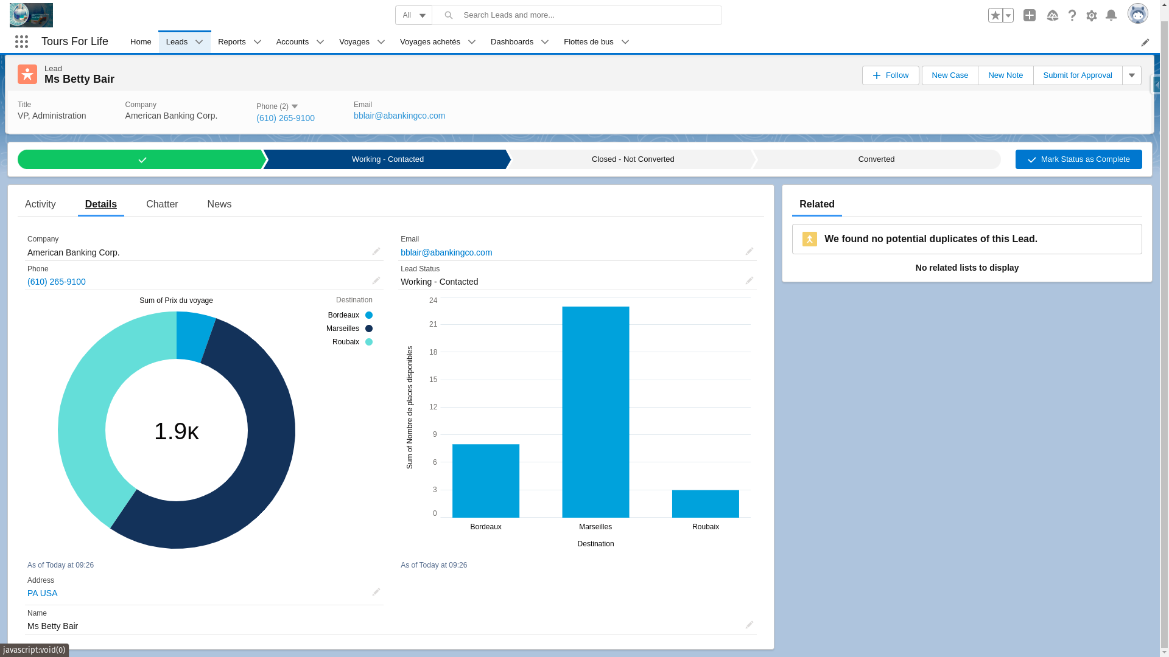
Détail d’un prospects

Slide 5
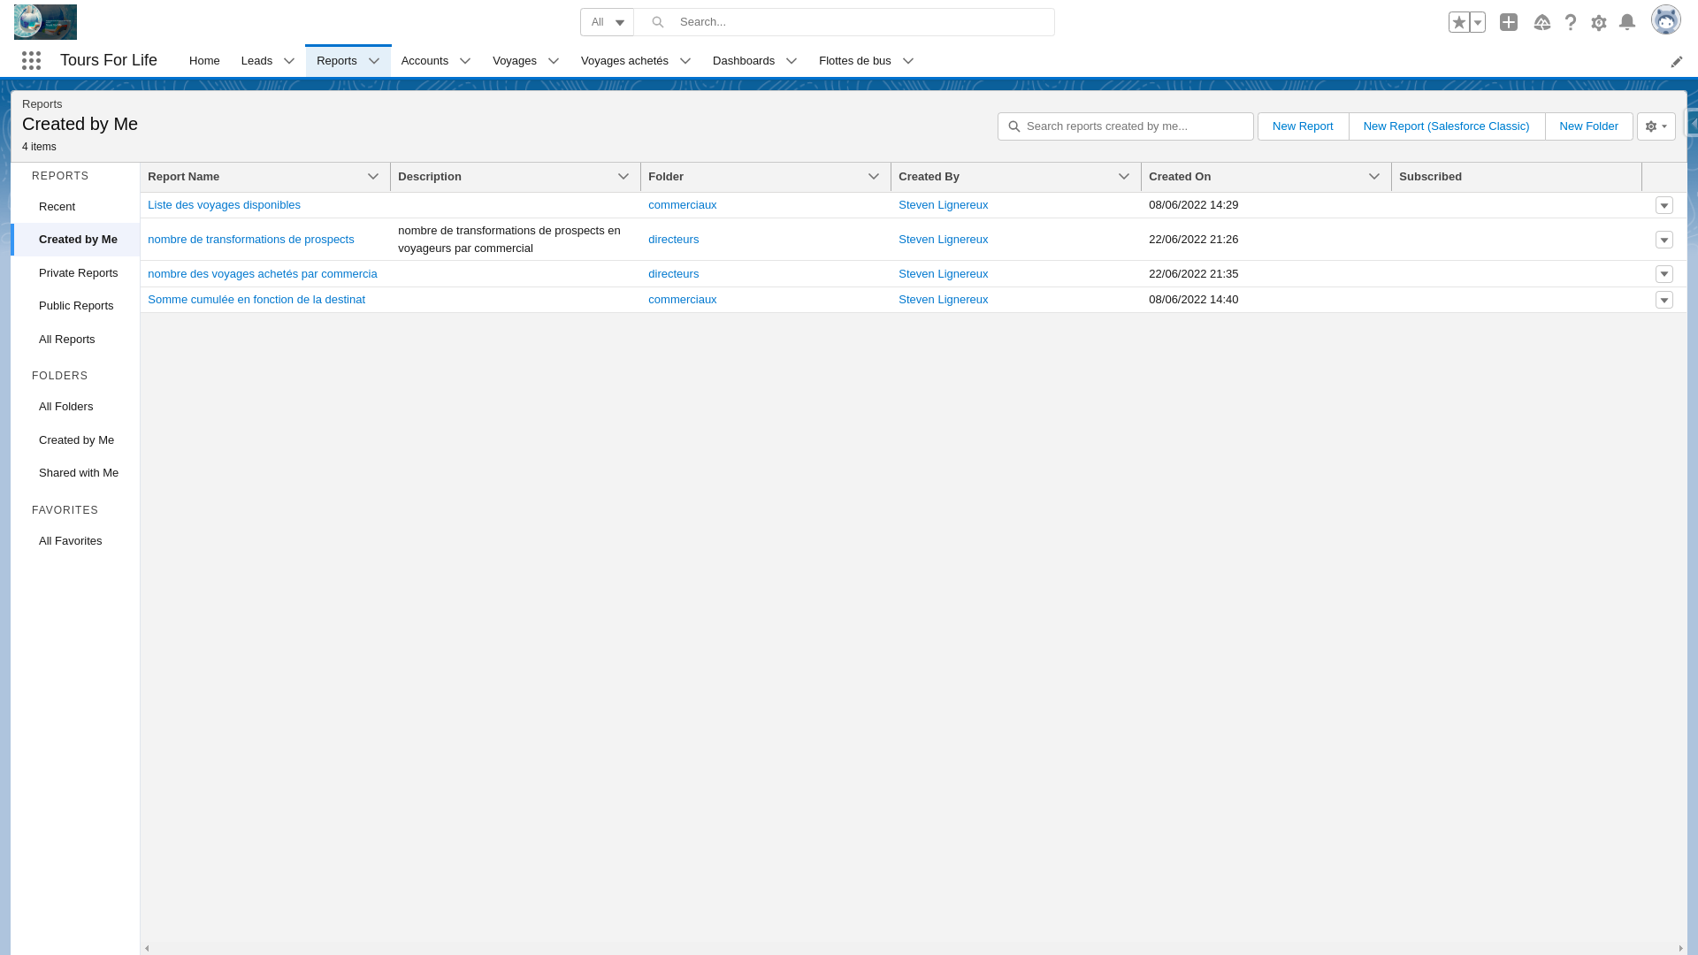
Liste des rapports

Slide 6
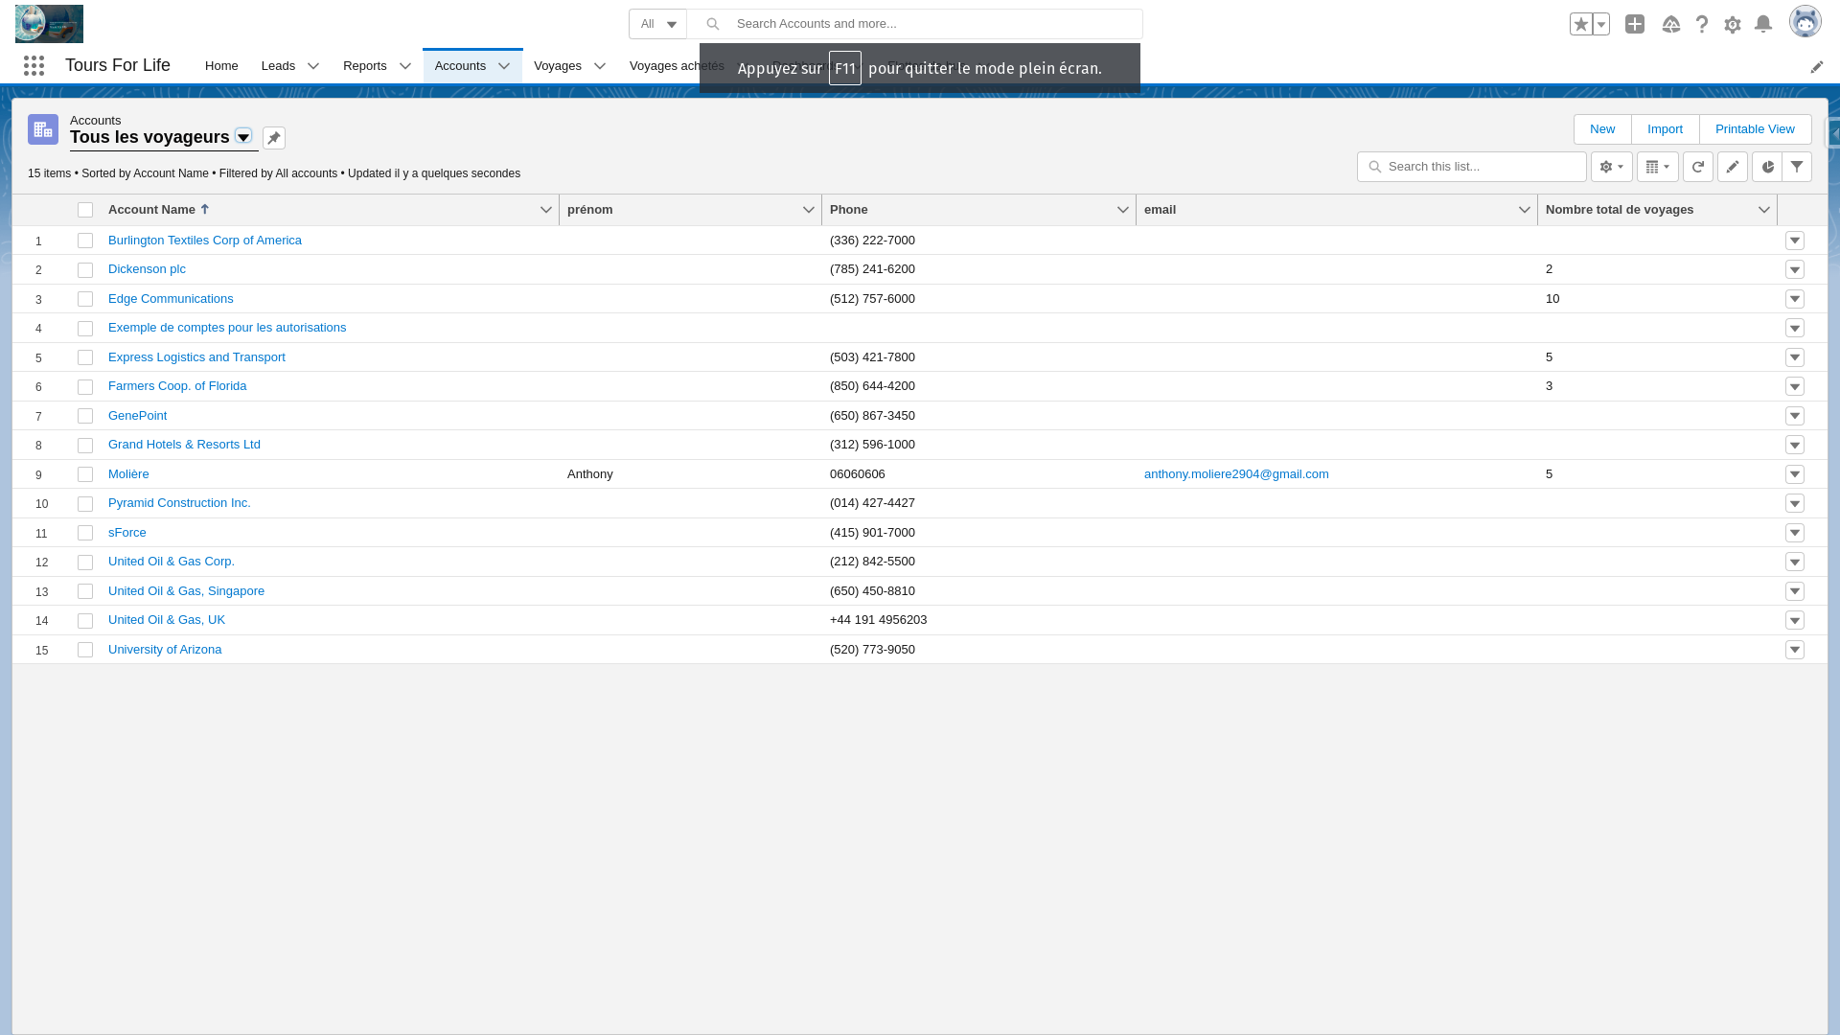
Liste des voyageurs

Slide 7
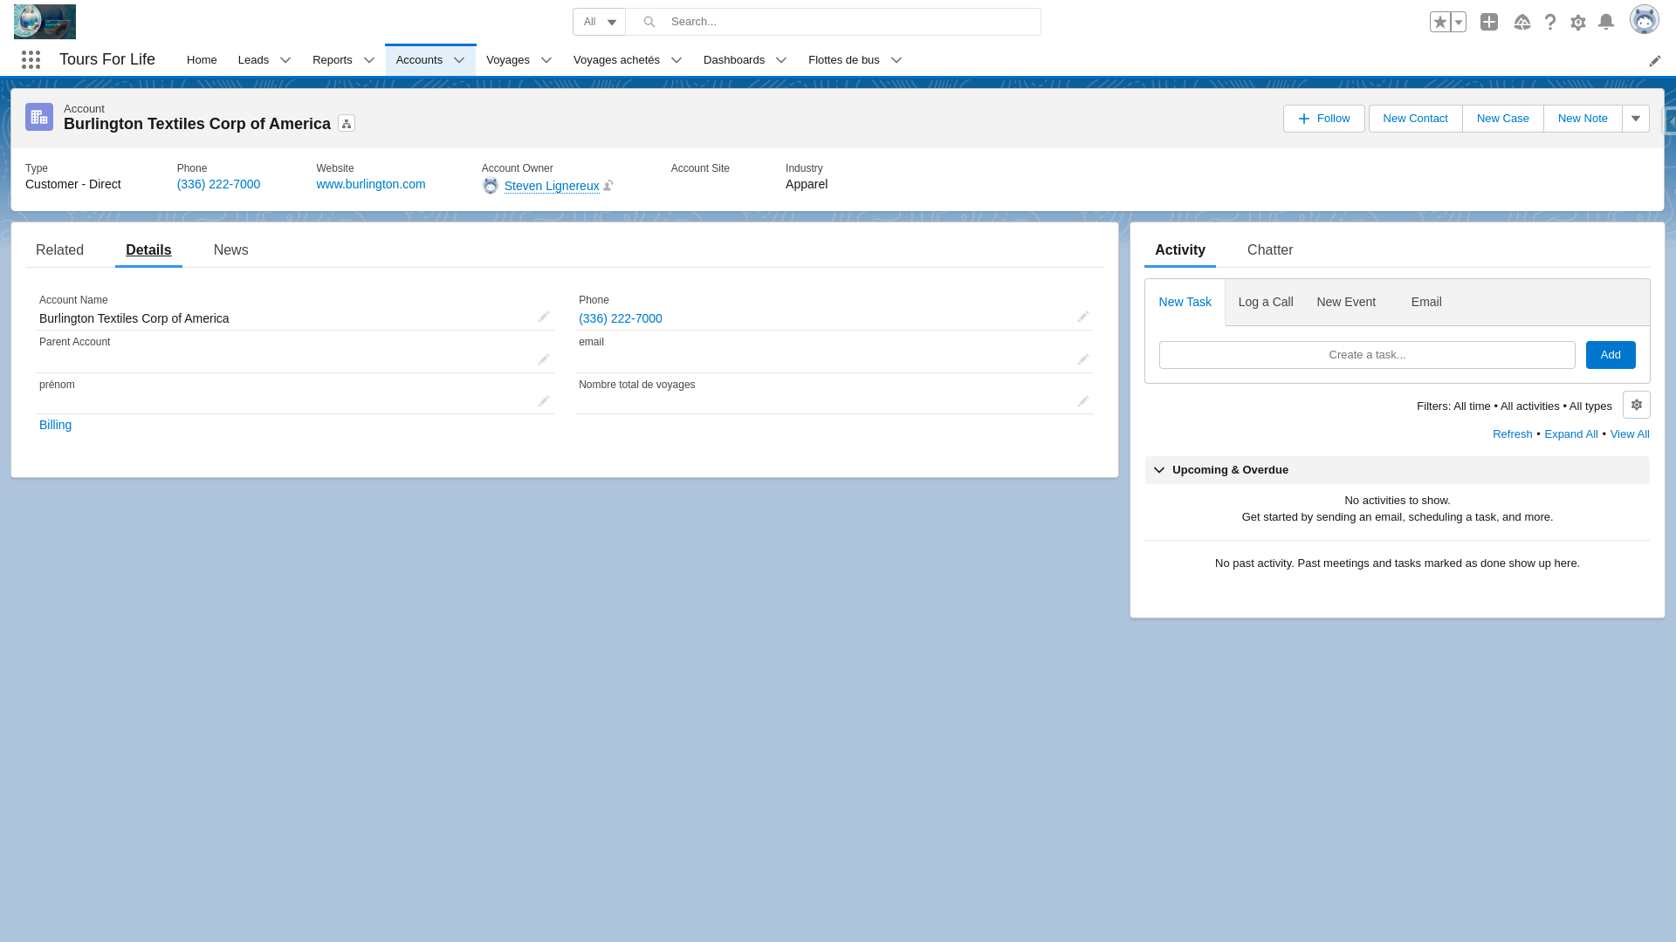
Détail d’un voyageur

Slide 8
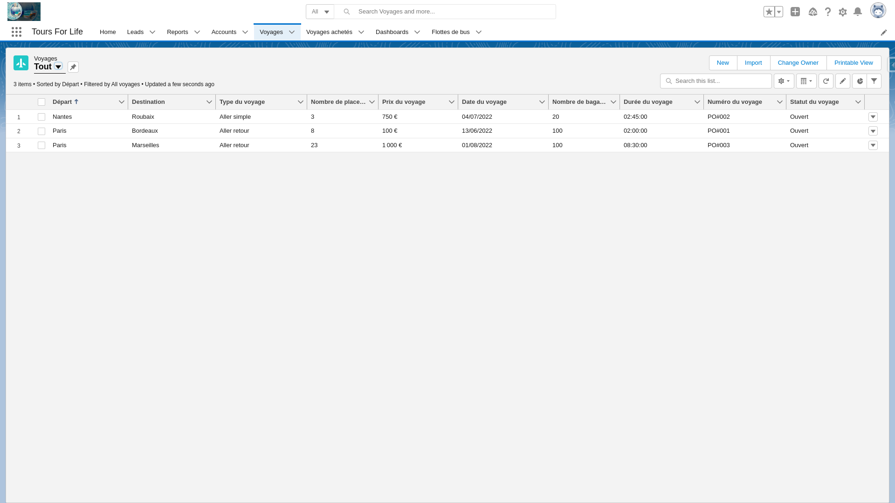
Liste des voyages

Slide 9
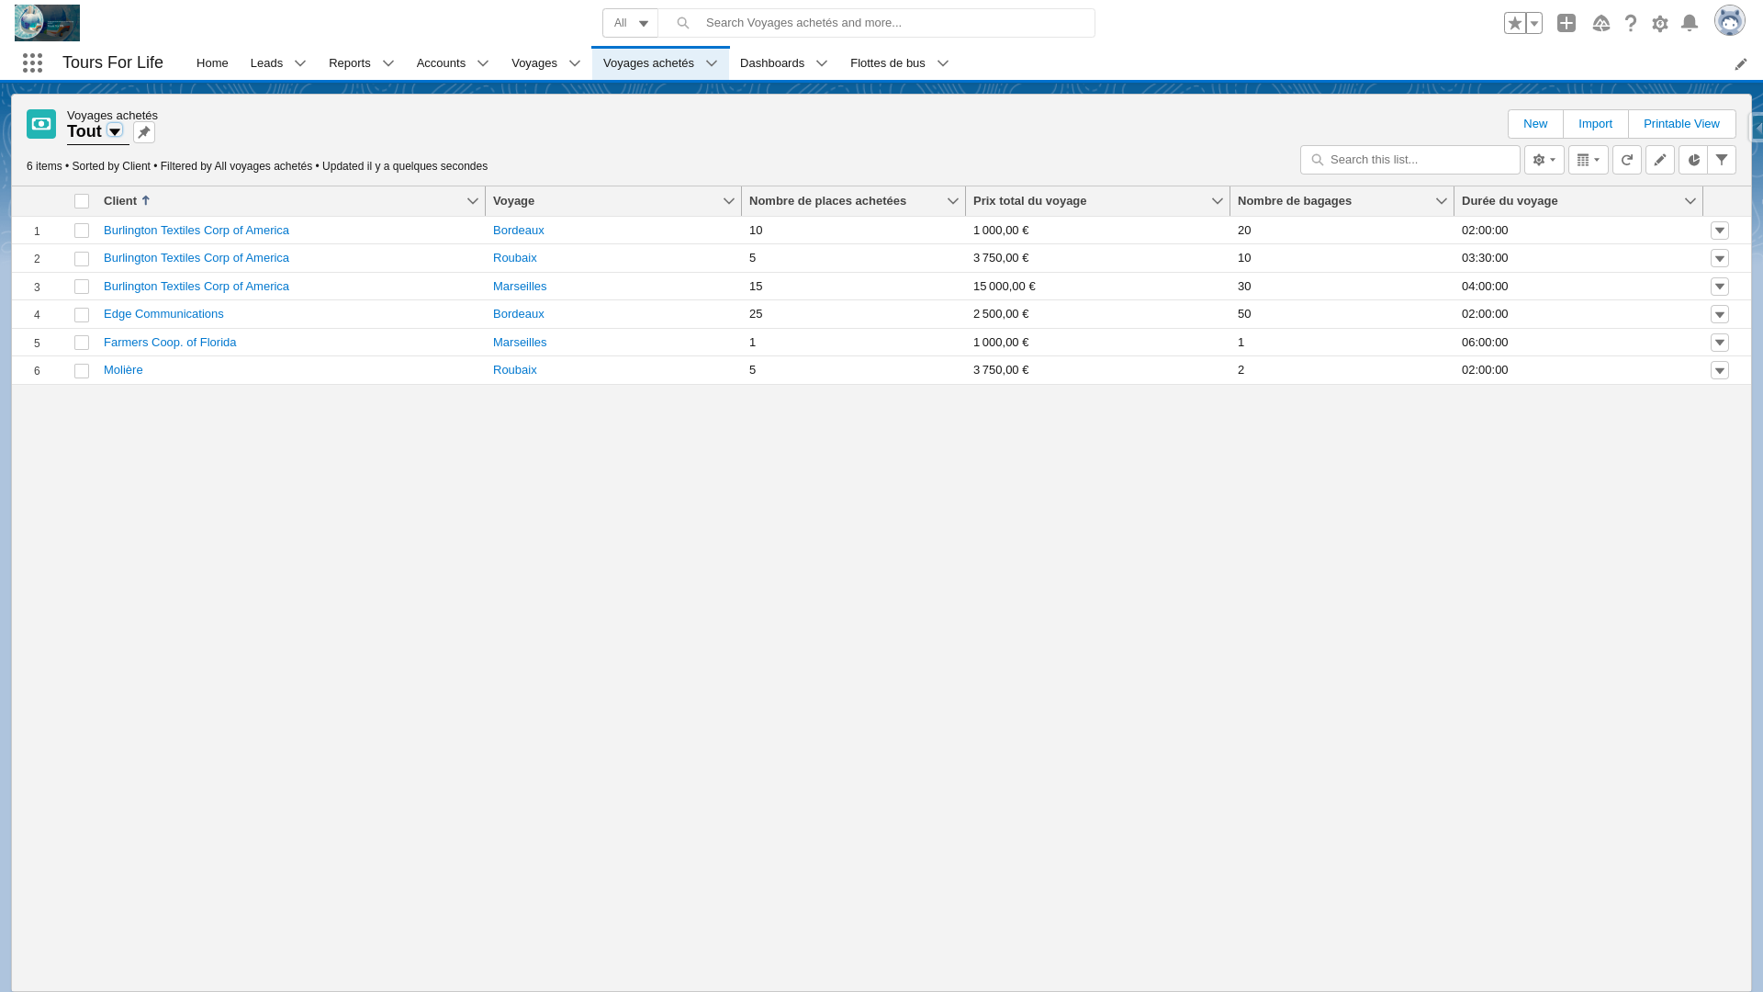
Liste des voyages achetés

Slide 10
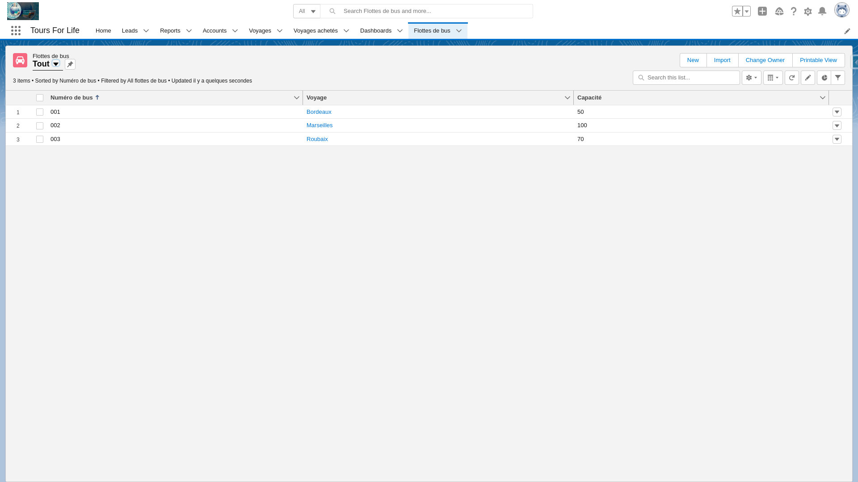
Liste des flottes de bus

Slide 11
Justification de la solution technique
Meilleur organisation des données
Gain de productivité des commerciaux grâce à l’automatisation des tâches qui évitent une perte de temps
Meilleur suivi des commerciaux par les directeurs
Meilleur suivi client
Gain pour l'entreprise en productivité

Slide 12
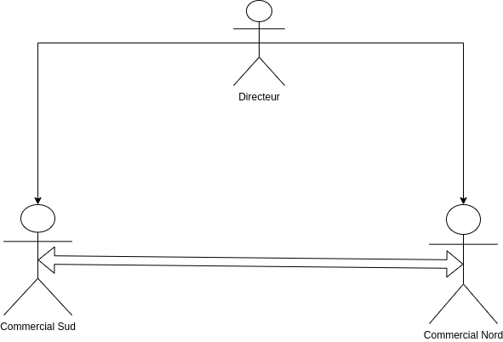
Rôles et profils
Trois rôles : le rôle directeur, le rôle commercial nord, le rôle
Deux profils : directeur et commercial

Slide 13
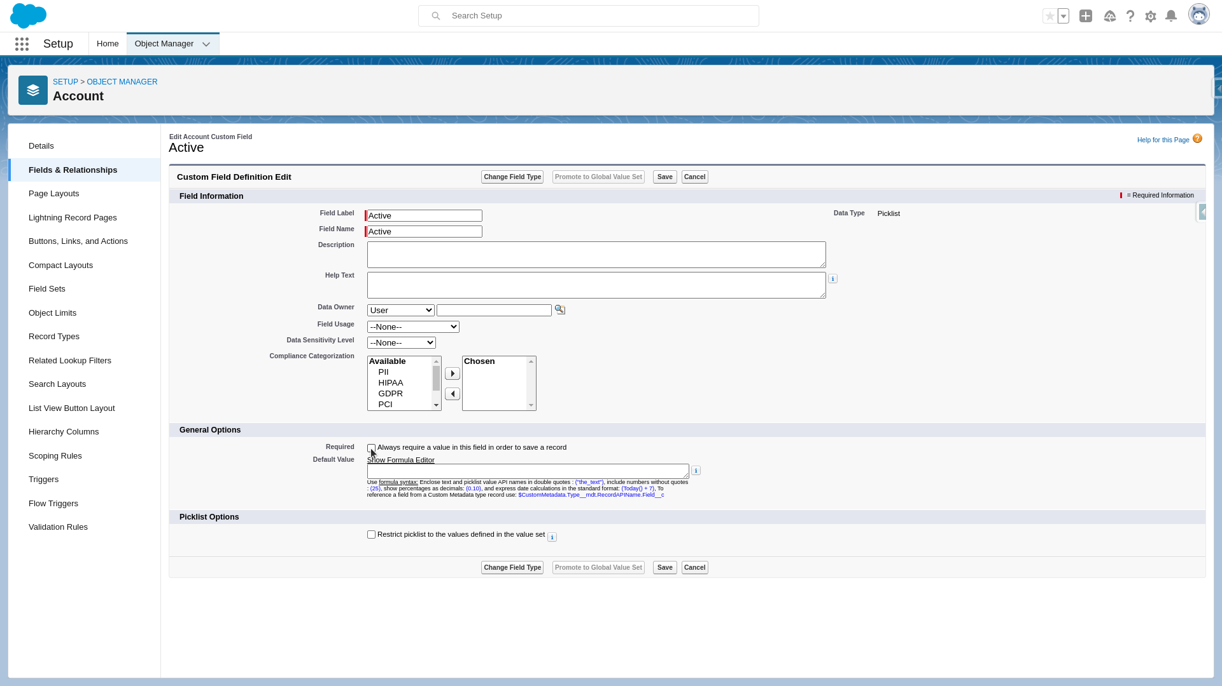
Rendre un champ obligatoire

Slide 14
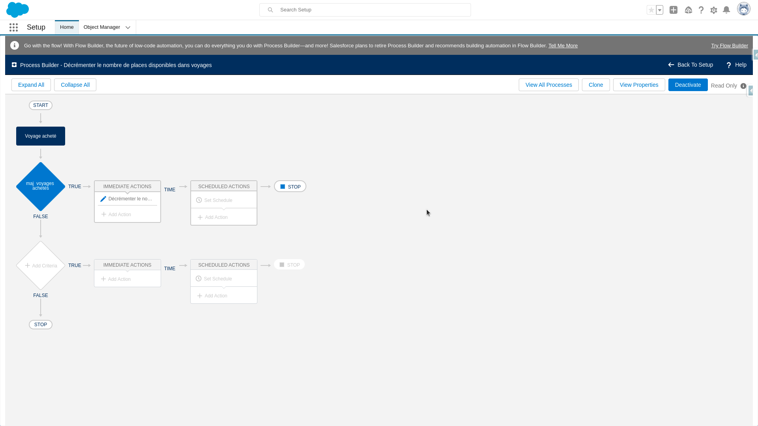
Champ place disponible décrémenté

